Slide 1
СИСТЕМА ЗАЩИТЫ ТРАВЯНИСТЫХ МНОГОЛЕТНИКОВ
Нет зарегистрированных препаратов;
Подбор осуществляется исходя из этиологии возбудителя;
В баковых смесях используем инсектициды , фунгициды , регуляторы роста и удобрения для внекорневой подкормки.

Slide 2
ОСНОВНЫЕ ЗАБОЛЕВАНИЯ ТРАВЯНИСТЫХ МНОГОЛЕТНИКОВ
1. Поражения грибами из отдела Дейтеромицеты
Серая гниль, снежная плесень, фузариоз, вертициллезное увядание;
Различные пятнистости- аскохитоз, кладоспориоз, филлостикоз, септориоз, фомоз, альтернариоз.
2. Поражения грибами из отдела Аскомицеты
Мучнистая роса
3. Поражения грибами из отдела Базидиомицеты
Ржавчина
4. Вирусные и фитоплазменные болезни

Slide 3
МУЧНИСТАЯ РОСА НА ПИОНЕ

Slide 4
МУЧНИСТАЯ РОСА НА ФЛОКСЕ

Slide 5
МЕРЫ ЗАЩИТЫ ОТ МУЧНИСТОЙ РОСЫ
Уничтожение опавшей листвы и обрезка надземной части растений осенью;
Обработка в течении вегетации фунгицидами - Фундазол (10-20 гр/10 л ), Топаз (2 мл/10 л), Скор (2 гр/10 л), Топсин-м (10 гр/ 10 л), Строби (2 гр/10 л),Тилт (20 г на 10 л), Тиовит Джет ( 20-30 гр/10 л) - контактный фунгицид;
Препараты меди неэффективны против настоящей мучнистой росы!

Slide 6
ВЕРТИЦИЛЛЕЗНОЕ УВЯДАНИЕ

Slide 7
ФУЗАРИОЗ ИРИСОВ, ЛИЛЕЙНИКОВ

Slide 8
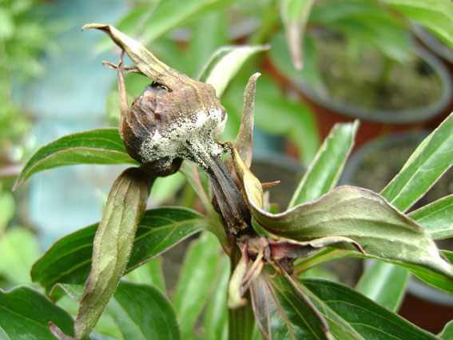
СЕРАЯ ГНИЛЬ ПИОНОВ

Slide 9
МЕРЫ БОРЬБЫ С СЕРОЙ ГНИЛЬЮ, ВЕРТИЦИЛЛЕЗОМ И ФУЗАРИОЗОМ
Контроль влажности - соблюдение режима полива, дренаж почв;
Фунгициды - фундазол (10-20 гр/10 л), Топсин-м (10 гр/10 л), Превикур (15-25 мл/10 л), а также фунгициды группы дикарбоксимидов - Ровраль (20 гр/10 л) и Сумилекс (10 гр/10 л)
Обработка корневой системы при посадке препаратами Максим (2 мл/10 л) или ТМТД.

Slide 10
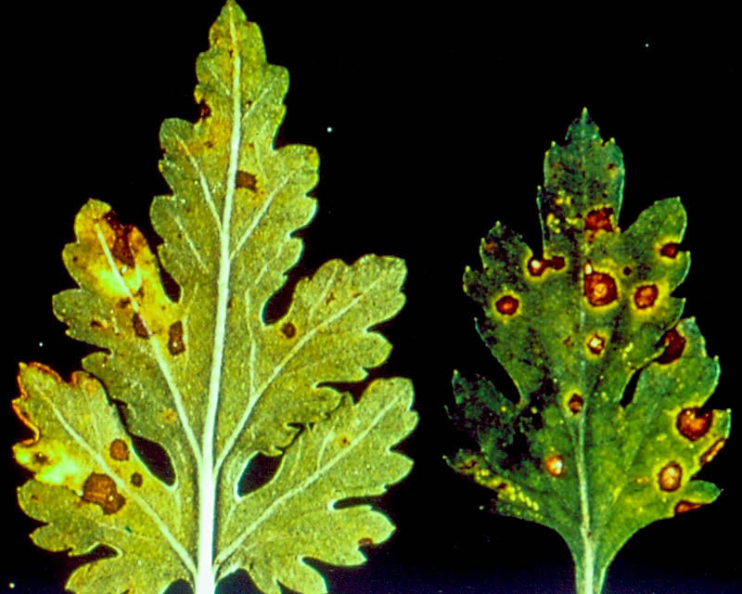
СЕПТОРИОЗ, ИЛИ БЕЛАЯ ПЯТНИСТОСТЬ ФЛОКСОВ, ХРИЗАНТЕМ

Slide 11
ФОМОЗ ФЛОКСОВ

Slide 12
КЛАДОСПОРИОЗ ПИОНОВ

Slide 13
КЛАДОСПОРИОЗ ХОСТЫ

Slide 14
МЕРЫ БОРЬБЫ С РАЗЛИЧНЫМИ ВИДАМИ ПЯТНИСТОСТЕЙ
Сбор растительных остатков;
Осторожное использование азотных удобрений;
Низкая осенняя обрезка;
Обработка препаратами меди (бордоская жидкость , ХОМ, Абига-Пик ), Скор, Фундазол, Строби, Зато.

Slide 15
ВИРУСНЫЕ И ФИТОПЛАЗМЕННЫЕ ЗАБОЛЕВАНИЯ
ФЛОКСЫ-желтуха (переносчик цикадки), курчавость, пестролепестность (нематоды), погремковость(нематоды);
ПИОНЫ-кольцевая пятнистость;
ХРИЗАНТЕМЫ-крапчатость жилок (тля).

Slide 16
ПЕСТРОЛЕПЕСТНОСТЬ ФЛОКСОВ

Slide 17
КУРЧАВОСТЬ ФЛОКСОВ

Slide 18
ВИРУС КОЛЬЦЕВОЙ МОЗАИКИ ПИОНА

Slide 19
МЕРЫ ЗАЩИТЫ ОТ ВИРОЗОВ И ФИТОПЛАЗМОЗОВ
Использование здорового посадочного материала;
Уничтожение сорняков;
Уничтожение насекомых-переносчиков инфекции (особенно тлей, цикадок, трипсов).

Slide 20
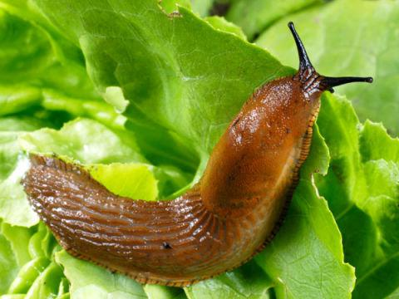
ПОРАЖЕНИЕ СЛИЗНЯМИ

Slide 21
МЕРЫ БОРЬБЫ СО СЛИЗНЯМИ
В настоящее время единственный моллюскоцид-метальдегид (препараты Гроза, Слизнеед) из расчета 30-40 гр/10 л;
Сбор вручную;ямки с влажными опилками.
Древесная зола, суперфосфат и другие.

Slide 22
ПРИМЕР ТЕХНОЛОГИЧЕСКОЙ КАРТЫ ПО ЗАЩИТЕ ТРАВЯНИСТЫХ МНОГОЛЕТНИКОВ
АПРЕЛЬ – пролив почвы фунгицидами с целью профилактики корневых гнилей; фундазол,карбендазим и силиплант (регулятор роста с функцией фунгицида);
МАЙ - Би-58 (20 мл/10 л) + Топсин-М или Фундазол, через 2 недели Талстар или Клипер + Тилт; Эпин-экстра или Циркон;
ИЮНЬ - Конфидор или Актара + Санмайт + Строби;
ИЮЛЬ - Фитоверм (вертимек, акарин) + Фитоспорин –можно дважды;СИЛИПЛАНТ,ЦИРКОН.
АВГУСТ - Клипер или Децис Профи + Фундазол.Силиплант.

Slide 23
СПАСИБО ЗА ВНИМАНИЕ! ☺

